Slide 1






CHÀO MỪNG
TẤT CẢ CÁC EM
ĐẾN VỚI TIẾT HỌC!

Slide 2
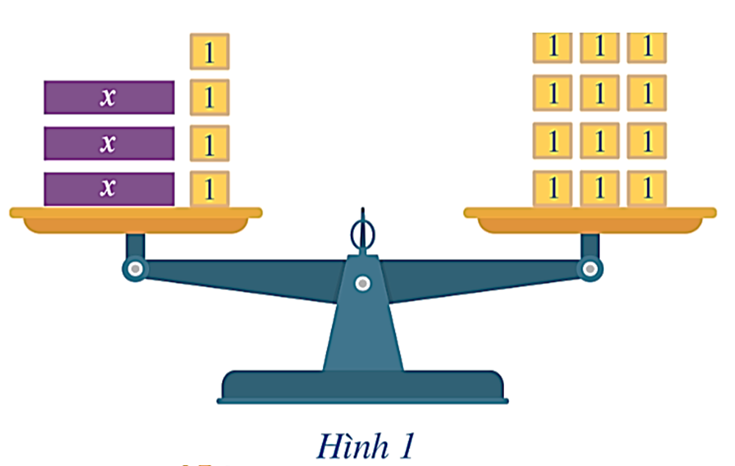



KHỞI ĐỘNG
Giả sử mỗi hộp màu tím đặt trên đĩa cân ở Hình 1 đều có khối lượng là $x$ (kg), còn mỗi hộp màu vàng đều có khối lượng là 1 (kg). Gọi $A(x), B(x)$ lần lượt là các biểu thức biểu thị theo $x$) tổng khối lượng của các hộp xếp ở
(đĩa cân bên trái, đĩa cân bên phải. Do cân thăng bằng nên ta có hệ thức:
$A(x)=B(x).$
Hệ thức $A(x)=B(x)$ gợi nên khái niệm nào trong toán học?

Slide 3
CHƯƠNG VII. PHƯƠNG TRÌNH BẬC NHẤT MỘT ẨN
BÀI 1. PHƯƠNG TRÌNH BẬC NHẤT MỘT ẨN

Slide 4

NỘI DUNG BÀI HỌC
I
Mở đầu về phương trình một ẩn
II
Phương trình bậc nhất một ẩn

Slide 5

I. MỞ ĐẦU VỀ
PHƯƠNG TRÌNH MỘT ẨN

Slide 6




Trong bài toán nêu ở phần mở đầu, hãy viết:
HĐ 1
a) Các biểu thức $A(x), B(x)$lần lượt biểu thị (theo $x$) tổng khối lượng của các hộp xếp ở đĩa cân bên trái, đĩa cân bên phải;
b) Hệ thức thể hiện sự bằng nhau của hai biểu thức trên.
Giải
a) $A\left(x\right)=3x+4$
$B\left(x\right)=x+12$
b) $A\left(x\right)=B\left(x\right)⟺3x+4=x+12$

Slide 7

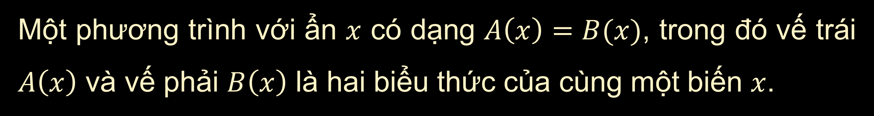
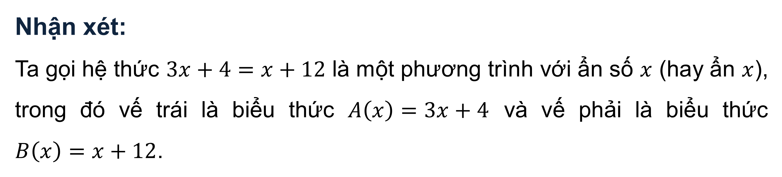
Nhận xét:
Ta gọi hệ thức $3x+4=x+12$ là một phương trình với ẩn số $x$ (hay ẩn $x$), trong đó vế trái là biểu thức $A\left(x\right)=3x+4$ và vế phải là biểu thức $B\left(x\right)=x+12$.
KHÁI NIỆM
Một phương trình với ẩn $x$ có dạng $A\left(x\right)=B(x)$, trong đó vế trái $A\left(x\right)$ và vế phải $B\left(x\right)$ là hai biểu thức của cùng một biến $x$.

Slide 8




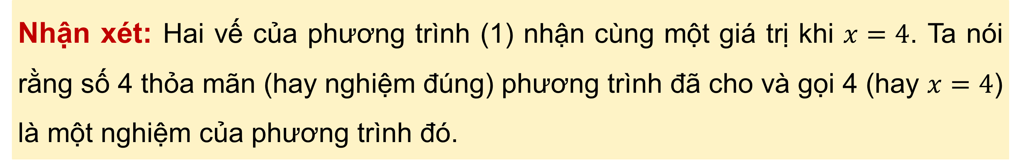

HĐ 2. Khi $x=4$, tính giá trị mỗi vế của phương trình: $3x+4=x+12 (1)$. So sánh hai giá trị đó.
Giải
Thay $x=4$ vào phương trình ta được:
Vế trái: $3x+4=3.4+4=16$
Vế phải: $x+12=4+12=16$
$⇒$Ta thấy vế trái bằng vế phải.
Nhận xét: Hai vế của phương trình (1) nhận cùng một giá trị khi $x=4$. Ta nói rằng số 4 thỏa mãn (hay nghiệm đúng) phương trình đã cho và gọi 4 (hay $x=4$) là một nghiệm của phương trình đó.

Slide 9

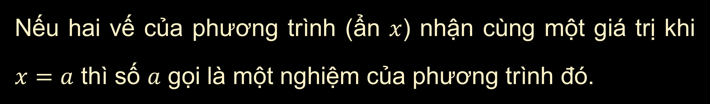
KHÁI NIỆM
Nếu hai vế của phương trình (ẩn $x$) nhận cùng một giá trị khi $x=a$ thì số $a$ gọi là một nghiệm của phương trình đó.
Chú ý:
Khi bài toán yêu cầu giải một phương trình, ta phải tìm tất cả các nghiệm của phương trình đó.

Slide 10
II. PHƯƠNG TRÌNH
BẬC NHẤT MỘT ẨN

Slide 11

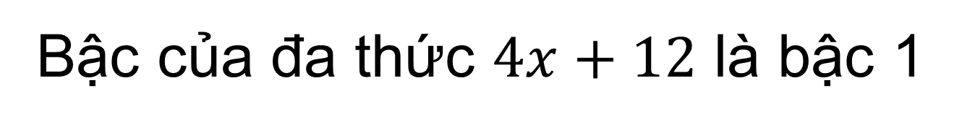
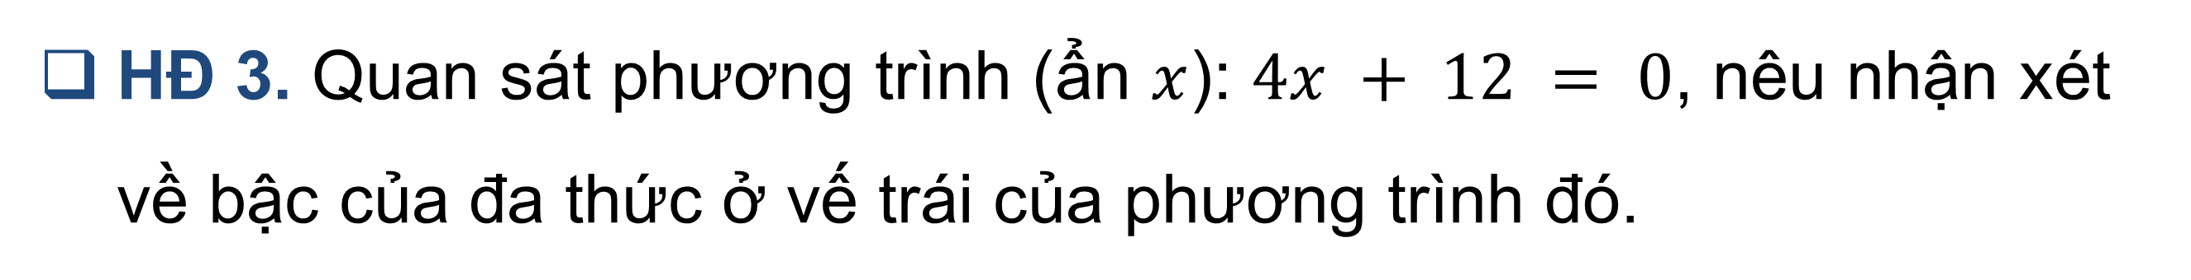
1. Định nghĩa
HĐ 3. Quan sát phương trình (ẩn $x$): $4x + 12 = 0$, nêu nhận xét về bậc của đa thức ở vế trái của phương trình đó.
Giải
Bậc của đa thức $4x+12$ là bậc 1

Slide 12

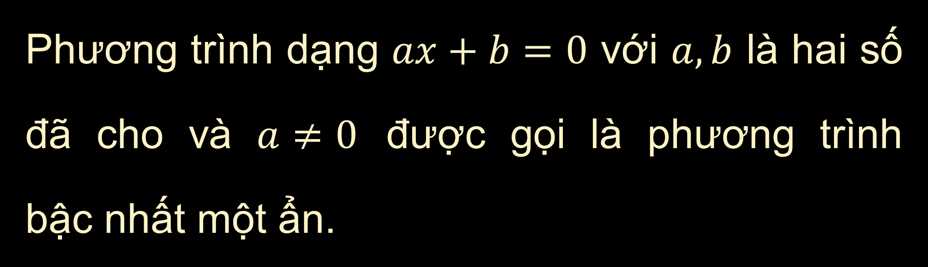
ĐỊNH NGHĨA
Phương trình dạng $ax+b=0$ với $a, b$ là hai số đã cho và $a≠0$ được gọi là phương trình bậc nhất một ẩn.

Slide 13


Ví dụ 1. Phương trình nào sau đây là phương trình bậc nhất một ẩn?
a) $2x−5=0$ b) $3x + 10 = 0$
c) $7.x = 0$ d) $x^{2}−9=0$
Giải
Phương trình ở câu a), b), c) là phương trình bậc nhất một ẩn.
Phương trình ở câu d) không là phương trình bậc nhất một ẩn.

Slide 14


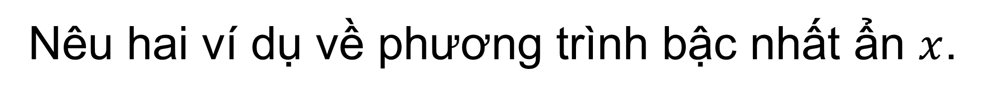
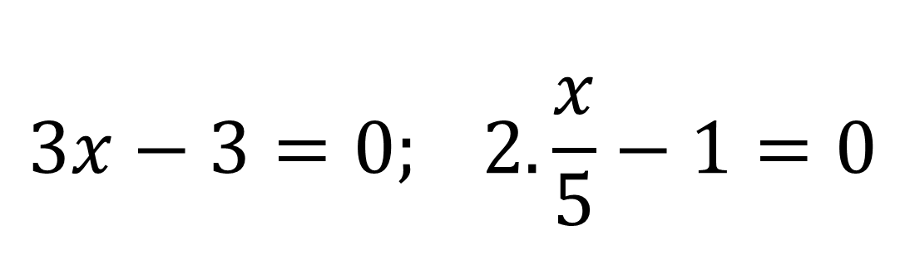
Luyện tập 1
Nêu hai ví dụ về phương trình bậc nhất ẩn $x$.
Giải
$$3x−3=0; 2. \frac{x}{5}−1=0$$

Slide 15

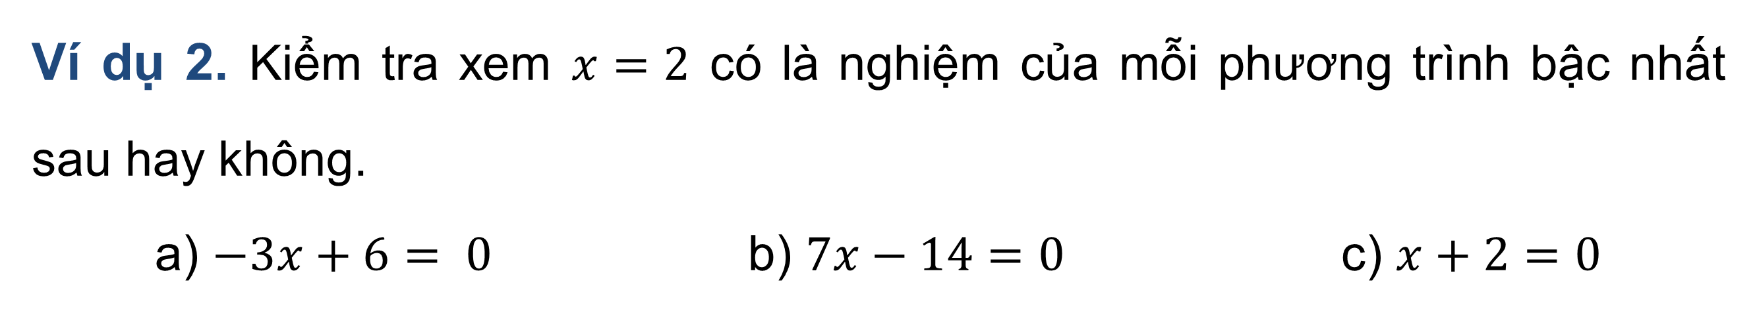
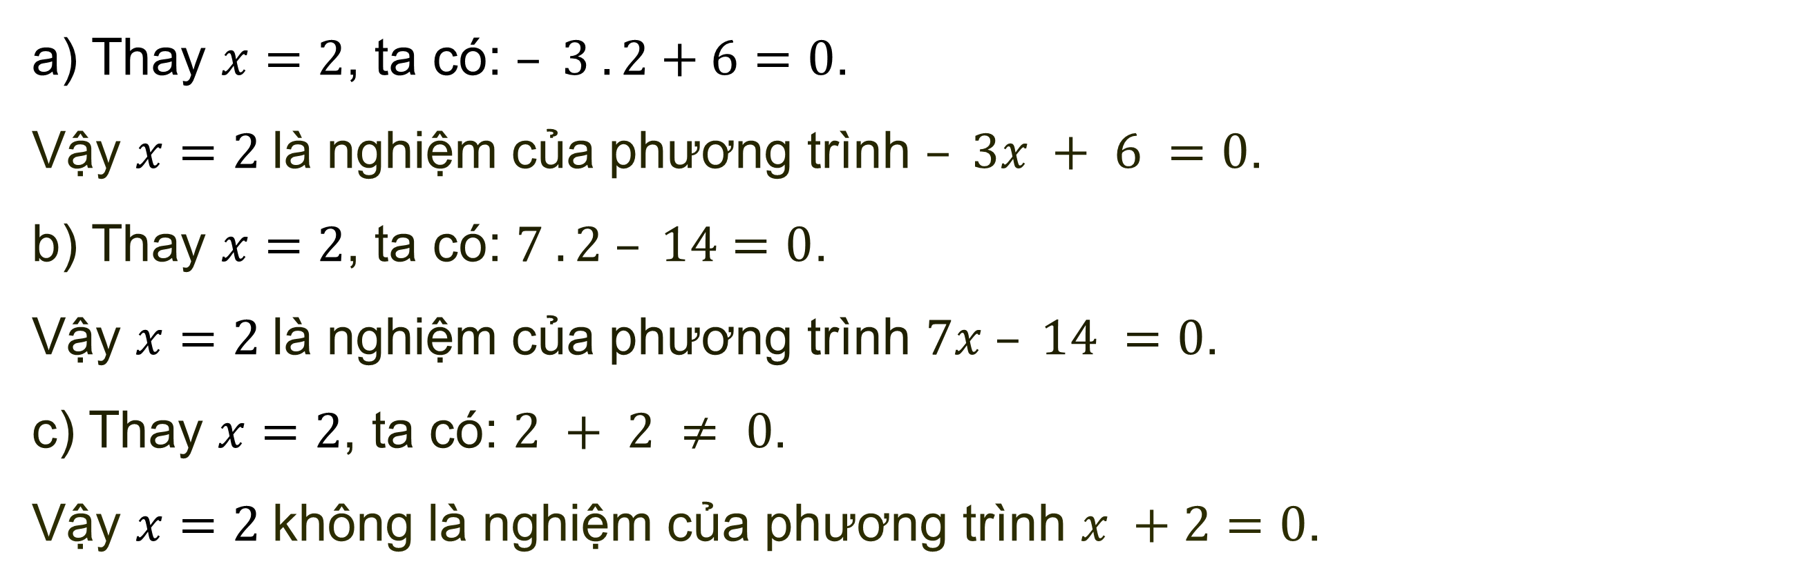
Ví dụ 2. Kiểm tra xem $x=2$ có là nghiệm của mỗi phương trình bậc nhất sau hay không.
a) $−3x+6= 0$ b) $7x−14=0$ c) $x+2=0$
Giải
a) Thay $x=2$, ta có: $– 3 . 2+6=0$.
Vậy $x=2$ là nghiệm của phương trình $– 3x + 6 =0$.
b) Thay $x=2$, ta có: $7 . 2 – 14=0$.
Vậy $x=2$ là nghiệm của phương trình $7x – 14 =0$.
c) Thay $x=2$, ta có: $2 + 2 ≠ 0$.
Vậy $x=2$không là nghiệm của phương trình $x +2=0$.

Slide 16
Còn nữa….
Có đủ bộ word và powerpoint cả năm tất cả các bài môn: Toán 8 Cánh diều
https://drive.google.com/drive/folders/1GV75-Gj1xXWsJHdq-I0_OIouL4iLnqbc?usp=drive_link

Slide 17


Slide 18


Giải
Khi chuyển số hạng $4x$ từ vế phải sang vế trái, ta phải đổi dấu số hạng đó. Vì vậy, lời giải trên sai ở bước thứ hai.
Ta có thể giải lại như sau:
$3x−5−2x=25+ 4x$
$$3x−2x−4x=25+5$$
$$−3x = 30$$
$$x=30:\left(−3\right)$$
$$x =−10$$
Vậy phương trình có nghiệm $x =−10$.

Slide 19
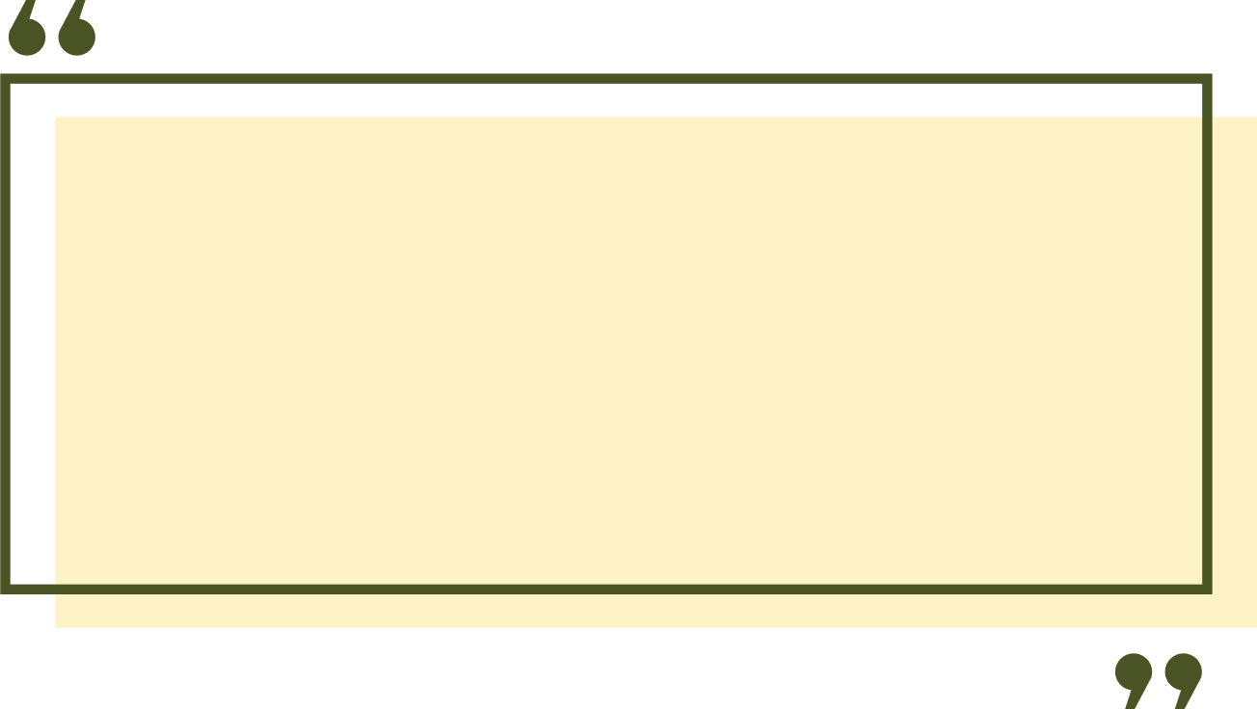
LUYỆN TẬP

Slide 20



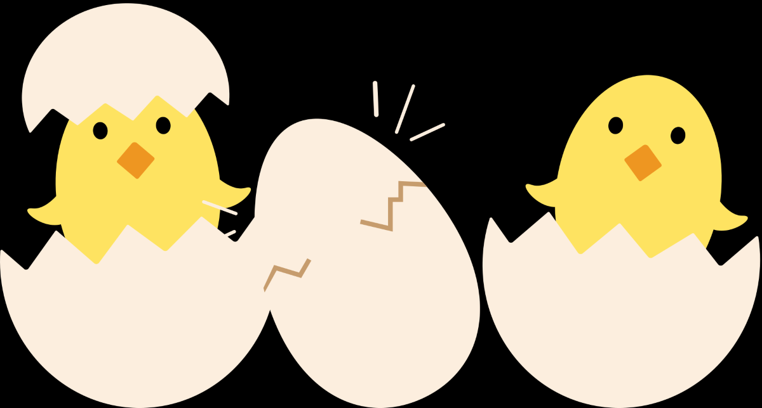
THU HOẠCH TRỨNG GÀ
Những chú gà mái của chúng ta đã đẻ rất nhiều trứng. Bạn hãy giúp mình thu hoạch số trứng đó bằng cách trả lời các câu hỏi nhé. Khi bạn trả lời đúng là trứng đã vào giỏ của mình rồi đấy. Nào bắt đầu thôi!

Slide 21








Câu 1. Nghiệm của phương trình $4−2x=x−2$ là
Yeah, Đúng rồi,
bạn giỏi quá!
Ồ, tiếc quá, sai mất rồi!
A. $x=2$
C. $x=\frac{1}{2}$
B. $x=1$
D. $x=3$
Notes:
Kích trực tiếp vào từng ô để chọn đáp án

Slide 22
Còn nữa….
Có đủ bộ word và powerpoint cả năm tất cả các bài môn: Toán 8 Cánh diều
https://drive.google.com/drive/folders/1GV75-Gj1xXWsJHdq-I0_OIouL4iLnqbc?usp=drive_link

Slide 24



Bài 4 (SGK – tr.44)
Giải các phương trình:
$$c) \frac{7x−1}{6}+2x=\frac{16−x}{5}$$
$$⟺5\left(7x−1\right)+5.6.2x=6\left(16−x\right)$$
$$⟺ 35x −5+60x=96−6x$$
$$⟺ 35x+60x+6x=96+5$$
$$⟺ 101x=101$$
$⟺ x=1$

Slide 25
VẬN DỤNG

Slide 26
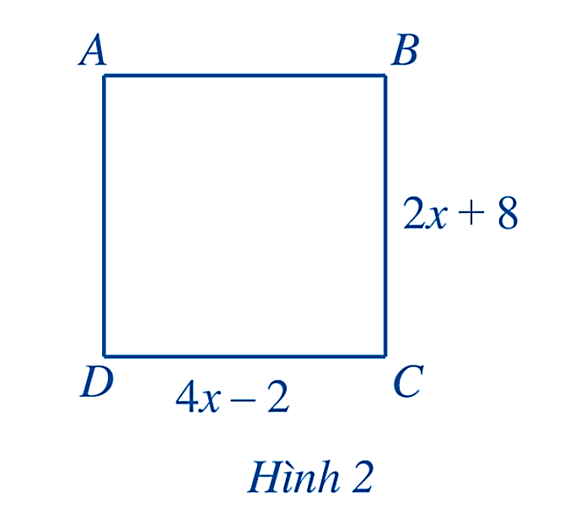

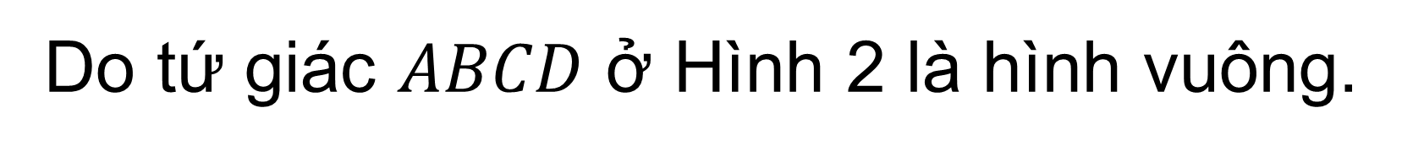
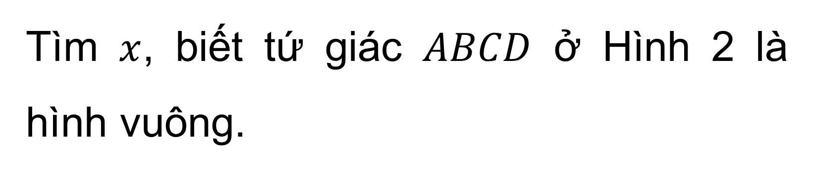
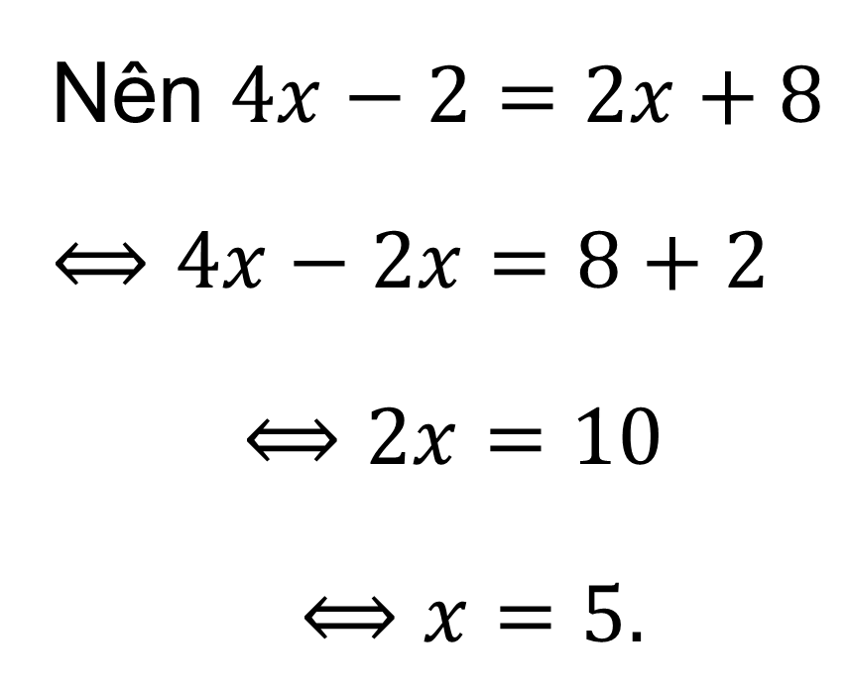
Tìm $x$, biết tứ giác $ABCD$ ở Hình 2 là hình vuông.
Bài 5 (SGK – tr.44)
Giải
Do tứ giác $ABCD$ ở Hình 2 là hình vuông.
Nên $4x−2=2x+8$
$$⟺4x−2x=8+2$$
$⟺2x=10$
$⟺$ $x=5.$

Slide 27

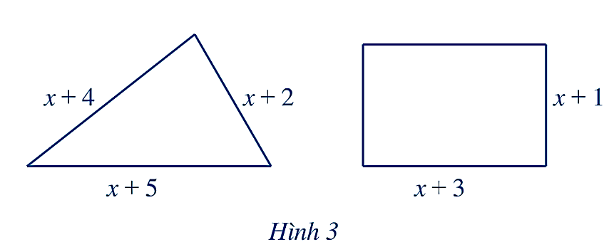


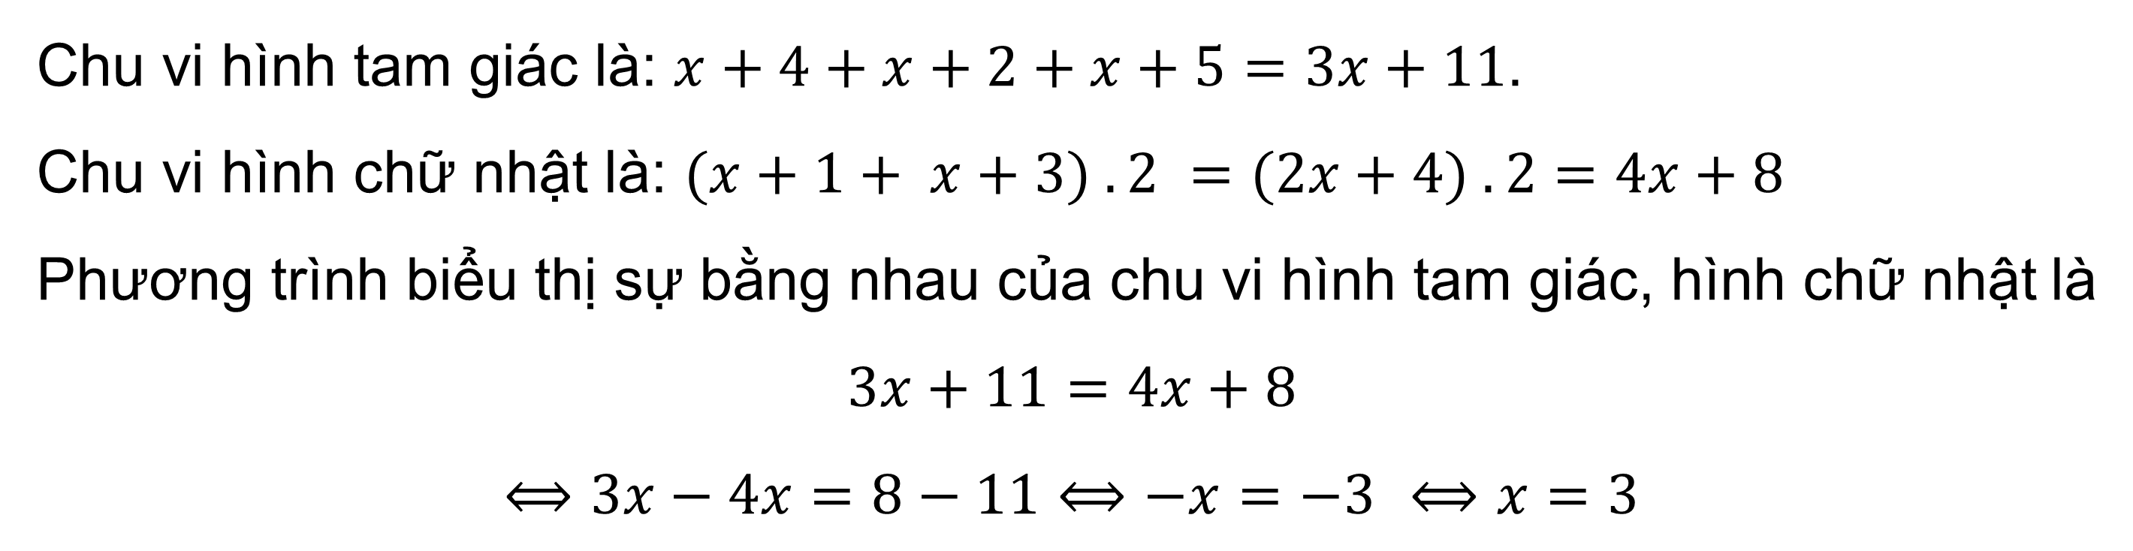
Bài 6 (SGK – tr.44). Hình tam giác và hình chữ nhật ở Hình 3 có cùng chu vi. Viết phương trình biểu thị sự bằng nhau của chu vi hình tam giác, hình chữ nhật đó và tìm $x$.
Giải
Chu vi hình tam giác là: $x+4+x+2+x+5=3x+11$.
Chu vi hình chữ nhật là: $(x+1+ x+3) . 2 =(2x+4) . 2=4x+8$
Phương trình biểu thị sự bằng nhau của chu vi hình tam giác, hình chữ nhật là
$$3x+11=4x+8$$
$⟺3x−4x=8−11⟺−x=−3$ $⟺x=3$

